Slide 1
Оказания методической и практической помощи учителям физической культуры в освоении новых подходов к реализации образовательной области «Физическое развитие» в условиях реализации ФГОС ДО, в процессе аттестации
Подготовили:
Кроитору С.Ю.
Сакара Л.Д.
Шамсутидинова Т.С.
Ахметжанова М.Р.
Климова О.И.
г. Сургут, 2019

Slide 2
Аттестация: понятие, цели, задачи, принципы
Аттестация – это процедура добровольной оценки соответствия квалификации педагогического работника требованиям, содержащимся в Едином квалификационном справочнике и требованиям, предъявляемым профессиональным стандартом педагога.
Задачи:
- стимулирование целенаправленного, непрерывного повышения уровня квалификации педагогических работников, их методологической культуры, личностного профессионального роста, использования ими современных педагогических технологий;
- повышение эффективности и качества педагогического труда;
- выявление перспектив использования потенциальных возможностей педагогических работников;
- учет требований федеральных государственных образовательных стандартов к кадровым условиям реализации образовательных программ при формировании кадрового состава образовательных учреждений;
определение необходимости повышения квалификации педагогических работников;
обеспечение дифференциации уровня оплаты труда педагогических работников.
Основными принципами проведения аттестации являются:
коллегиальность;
гласность;
открытость;
объективное отношение к педагогическим работникам;
недопустимость дискриминации.

Slide 3
Нормативно-правовая база, регулирующая вопросы аттестации на установление первой и высшей квалификационных категорий
К нормативным документам федерального уровня необходимо отнести, в первую очередь, Конституцию РФ, Гражданский и Трудовой кодексы РФ, Федеральный закон Российской Федерации от 29 декабря 2012 года № 273-ФЗ «Об образовании в Российской Федерации» (далее – закон «Об образовании»), в котором аттестации посвящена статья 49, правила проведения аттестации педагогических работников на установление первой и высшей квалификационных категорий прописаны в новом Порядке аттестации, утвержденном приказом Минобрнауки России 7 апреля 2014 года № 276, и являются ключевыми при прохождении процедуры аттестации.
Постановление Правительства Российской Федерации от 8 августа 2013 года № 678 «Об утверждении номенклатуры должностей педагогических работников организаций, осуществляющих образовательную деятельность, должностей руководителей образовательных организаций»;
Приказ Министерства здравоохранения Российской Федерации от 26 августа 2010 года № 761н «Об утверждении единого квалифицированного справочника должностей руководителей, специалистов и служащих, раздел «Квалификационные характеристики должностей работников образования»
Приказ Министерства труда и социальной защиты Российской Федерации от 18 октября 2013 года № 544н «Об утверждении профессионального стандарта «Педагог (педагогическая деятельность в сфере дошкольного, начального общего, основного общего, среднего общего образования) (воспитатель, учитель)».
Депобразования и молодежи Югры как региональный орган управления образованием, регулирующий вопросы проведения аттестации, разработал и постоянно обновляет базу региональных нормативно-правовых актов. К ним, прежде всего, относятся приказы Департамента, утверждающие положение о проведении аттестации, положение об аттестационной комиссии, ее персональном составе и графике проведения заседаний, положение о сертификации экспертов по аттестации, их персональный состав и сроки полномочий:
приказ Депобразования и молодежи Югры от 25 августа 2014 года № 1110 «Об аттестации педагогических работников организаций, осуществляющих образовательную деятельность на территории Ханты-Мансийского автономного округа – Югры» (с изм. от 29 сентября 2015 года № 1355);
приказ Депобразования и молодежи Югры от 30 сентября 2014 года № 1264 «Об утверждении Положения о сертификации экспертов по аттестации педагогических работников организаций, осуществляющих образовательную деятельность на территории Ханты-Мансийского автономного округа – Югры»;
приказ Депобразования и молодежи Югры от 7 апреля 2015 года № 433 «Об утверждении персонального состава и сроков полномочий экспертов, участвующих в аттестации педагогических работников организаций, осуществляющих образовательную деятельность на территории Ханты-Мансийского автономного округа – Югры».

Slide 4
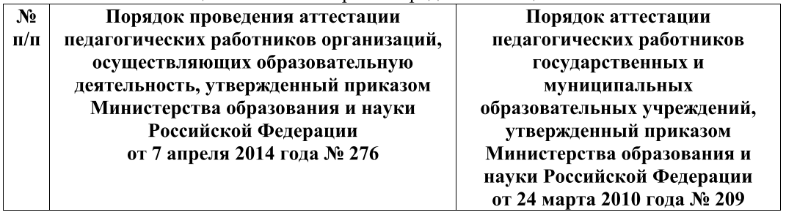
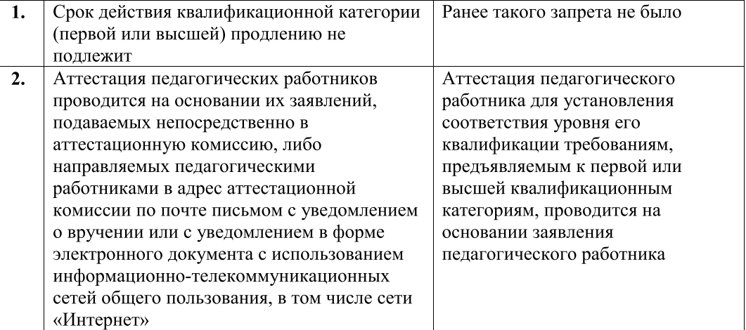
Отличительные черты старого Порядка аттестации от нового

Slide 5
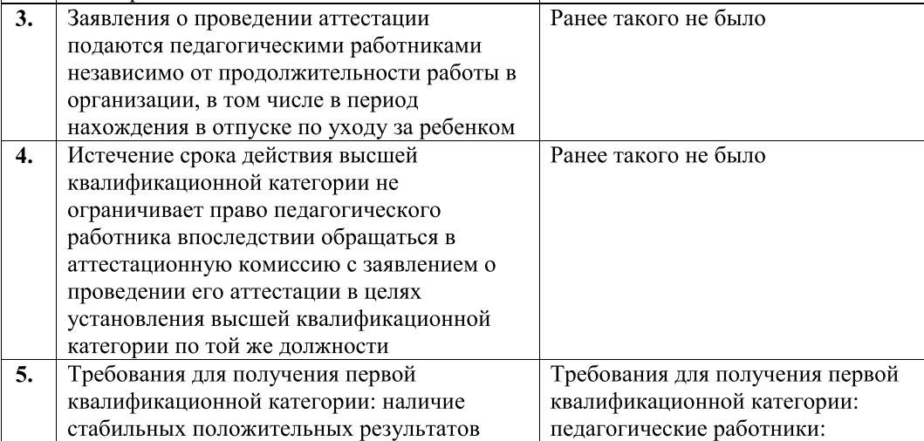
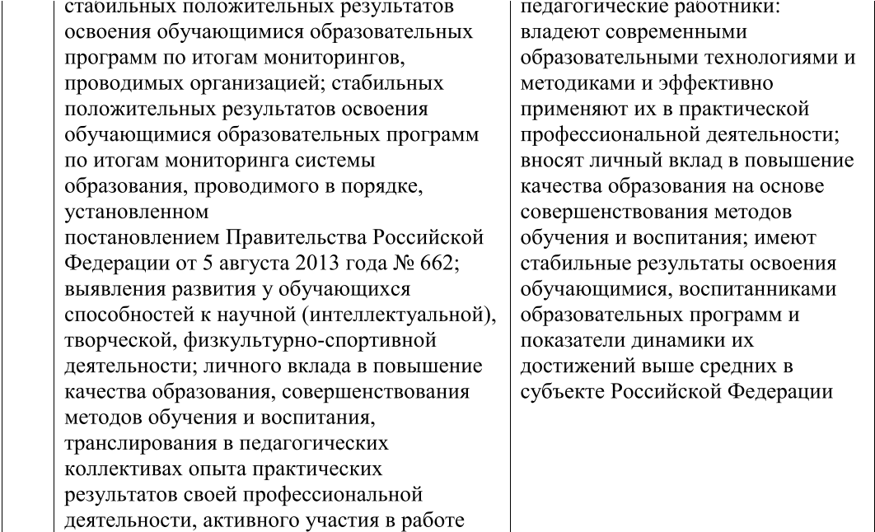
Отличительные черты старого Порядка аттестации от нового

Slide 6
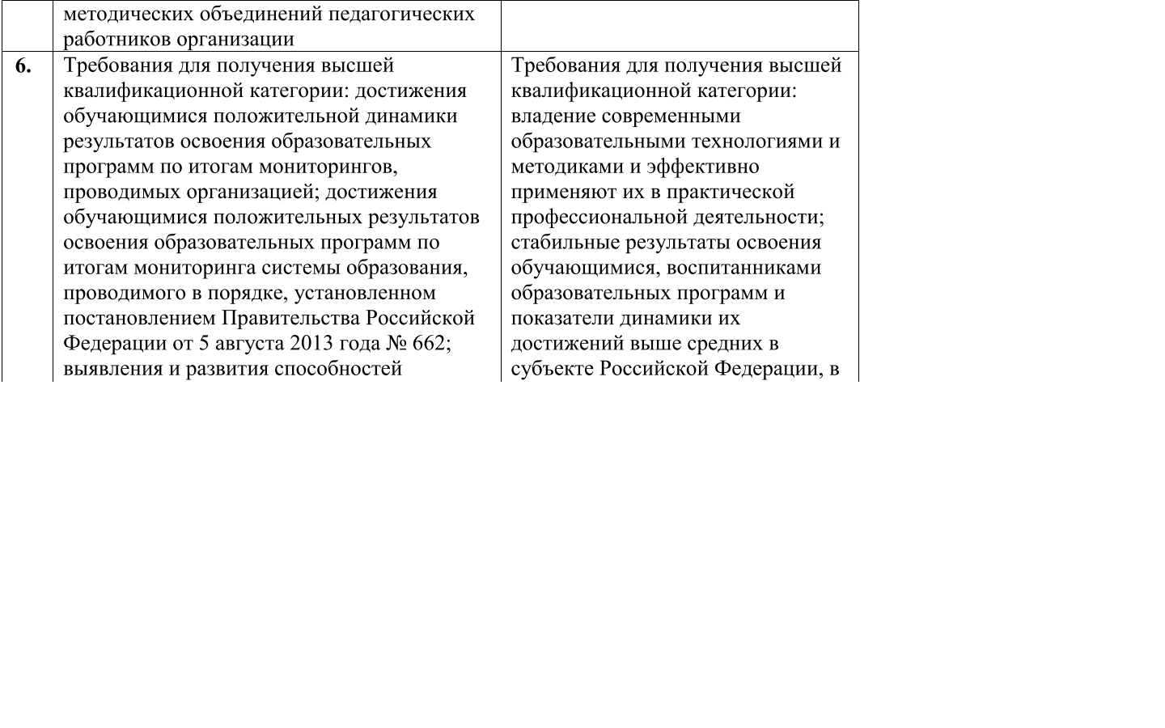
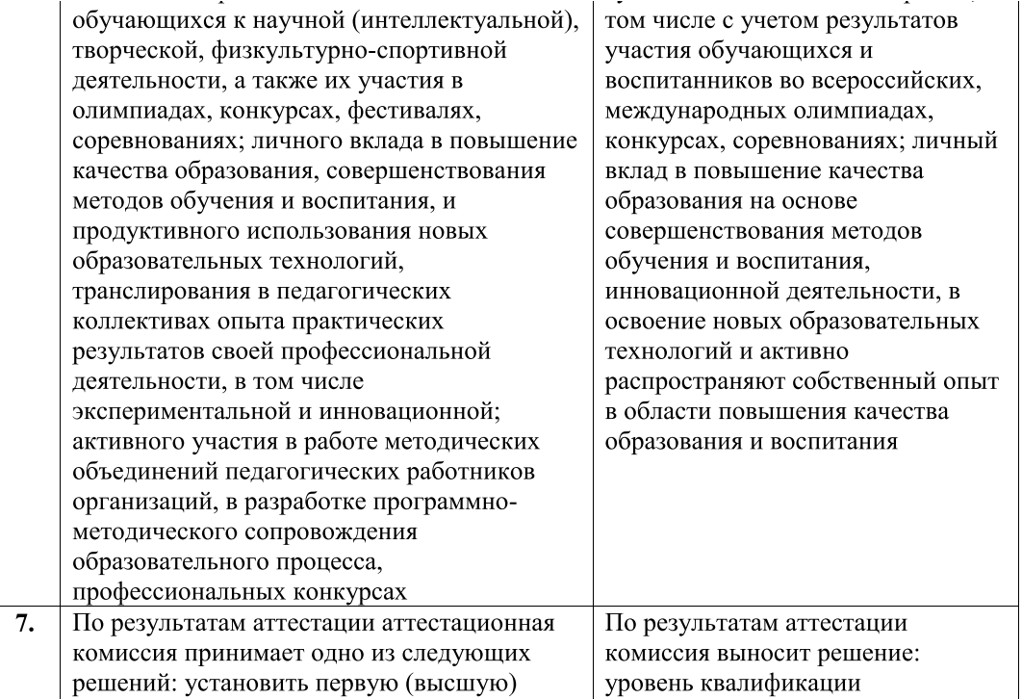
Отличительные черты старого Порядка аттестации от нового

Slide 7
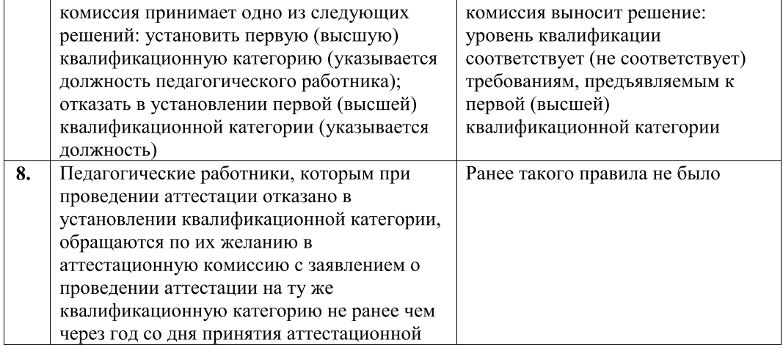
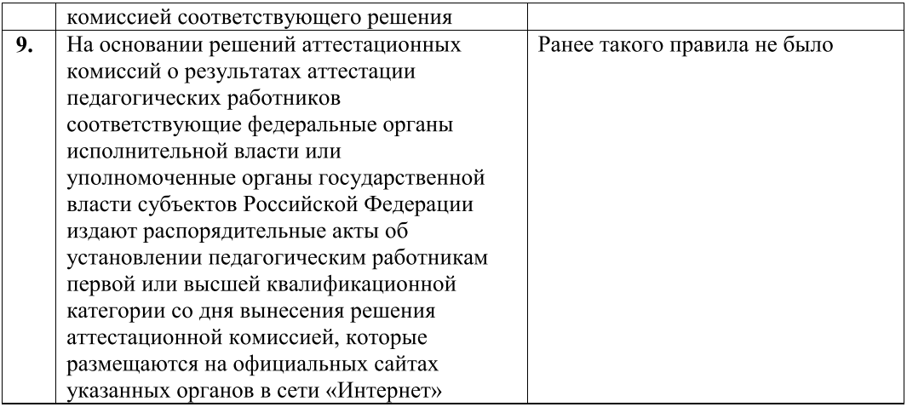
Отличительные черты старого Порядка аттестации от нового

Slide 8
Подача заявления педагогическим работником
Заявление на высшую квалификационную категорию по должности, по которой аттестация проводится впервые, может быть подано не ранее, чем через два года после установления первой квалификационной категории по этой должности. Для сохранения оплаты труда педагога, с учетом ранее присвоенной категории, рекомендуется подавать заявление об аттестации не позднее трех месяцев до истечения срока действия имеющейся квалификационной категории. Истечение срока действия высшей квалификационной категории не ограничивает право педагогического работника впоследствии обращаться в аттестационную комиссию с заявлением о проведении его аттестации в целях установления высшей квалификационной категории по той же должности.

Slide 9
Первая квалификационная категория педагогическим работникам устанавливается на основе:
стабильных положительных результатов освоения обучающимися образовательных программ по итогам мониторингов, проводимых образовательной организацией;
стабильных положительных результатов освоения обучающимися образовательных программ по итогам мониторинга системы образования, проводимого в порядке, установленном постановлением Правительства Российской Федерации от 5 августа 2013 года № 662 «Об осуществлении мониторинга системы образования»;
выявления развития у обучающихся способностей к научной (интеллектуальной), творческой, физкультурно-спортивной деятельности;
личного вклада в повышение качества образования, совершенствования методов обучения и воспитания, транслирования в педагогических коллективах опыта практических результатов своей профессиональной деятельности, активного участия в работе методических объединений педагогических работников организации.

Slide 10
Высшая квалификационная категория педагогическим работникам устанавливается на основе:
- достижения обучающимися положительной динамики результатов освоения образовательных программ по итогам мониторингов, проводимых организацией;
достижения обучающимися положительных результатов освоения образовательных программ по итогам мониторинга системы образования, проводимого в порядке, установленном постановлением Правительства Российской Федерации от 5 августа 2013 года № 662 «Об осуществлении мониторинга системы образования»;
выявления и развития способностей обучающихся к научной (интеллектуальной), творческой, физкультурно-спортивной деятельности, а также их участия в олимпиадах, конкурсах, фестивалях, соревнованиях;
личного вклада в повышение качества образования, совершенствование методов обучения и воспитания и продуктивного использования новых образовательных технологий, транслирования в педагогических коллективах опыта практических результатов своей профессиональной деятельности, в том числе экспериментальной и инновационной;
активного участия в работе методических объединений педагогических работников организаций, в разработке программно-методического сопровождения образовательного процесса, профессиональных конкурсах.

Slide 11
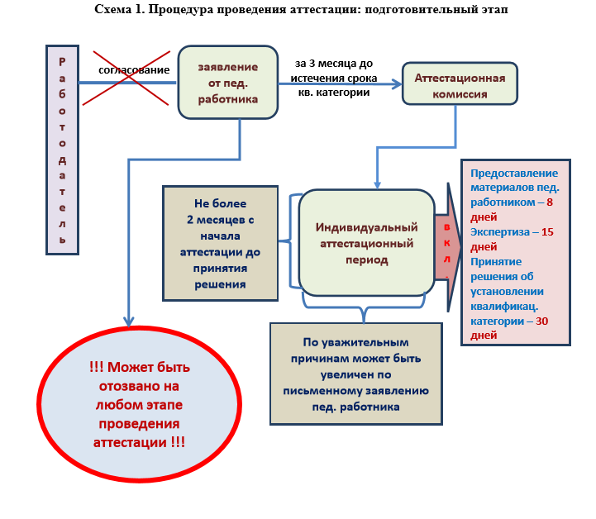
Педагогический работник, проанализировав результаты своей деятельности относительно требований к квалификационным категориям, подает в аттестационную комиссию заявление об аттестации в форме электронного документа установленного образца с использованием сети «Интернет» с помощью сайта АУ «Институт развития образования» по адресу: http://www.iro86.ru/ в подразделе «Подача заявления на высшую и первую квалификационные категории» раздела «Аттестация педагогов» или на сайте http://att.doinhmao.ru.

Slide 12
Отчет о самообследовании
Следующий шаг, который Вам необходимо сделать – это подготовить пакет с аттестационными материалами для сдачи в аттестационную комиссию. Рекомендуем Вам заранее подготовить собственное портфолио и собрать все необходимые, значимые документы, подтверждающие Вашу профессиональную деятельность. На первом этапе педагог проводит самообследование профессиональной деятельности, результатом которого должен стать отчет о самообследовании, позволяющий эксперту предварительно оценить соответствие квалификации аттестуемого той категории, на которую он претендует. На официальном сайте АУ «Институт развития образования» в сети Интернет http://www.iro86.ru в подразделе «Информационно-методические материалы» раздела «Аттестация педагогов» размещено несколько форм заполнения отчета о самообследовании. В настоящее время размещены формы отчетов о самообследовании для педагогических работников учреждений социальной защиты и культуры. Отчет о самообследовании представляет собой текст, раскрывающий особенности профессиональной деятельности аттестуемого педагога. Объем отчета – до 5 страниц формата А4 (шрифт Times New Roman, 14 кегль, одинарный интервал). Внутри текста даются ссылки на страницы web-сайтов, содержащих материалы, подтверждающие представленную в отчете информацию о деятельности аттестуемого педагогического работника (сайты организации, в которой педагогический работник осуществляет педагогическую деятельность; сайты сетевых педагогических сообществ и средств массовой информации, где размещены публикации педагогического работника; иные сайты по усмотрению педагогического работника, где представлены результаты его педагогической деятельности). К отчету может быть представлено приложение объемом не более основной части отчета, содержащее количественные данные в таблицах и графиках, подтверждающие содержание отчета. Отчет о самообследовании создается как текст, раскрывающий особенности профессиональной деятельности аттестуемого педагога. Отчет представляется в виде связного текста по заданной структуре объемом до 5 страниц формата А4. Отчет должен содержать информацию по 5 разделам.
Notes:
Ахметжанова

Slide 13
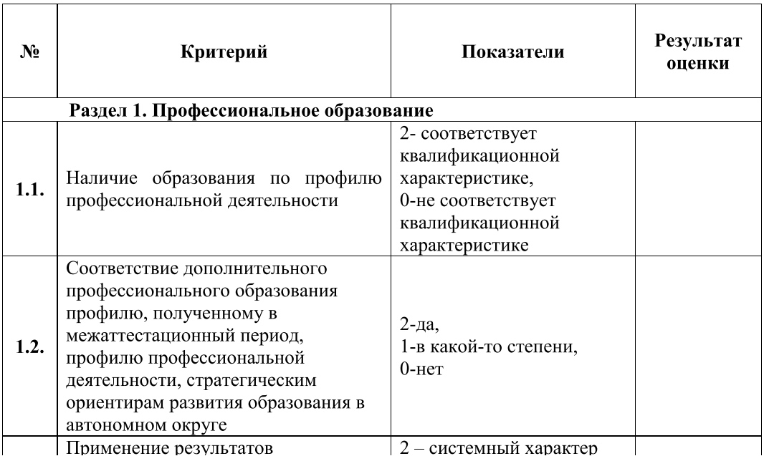
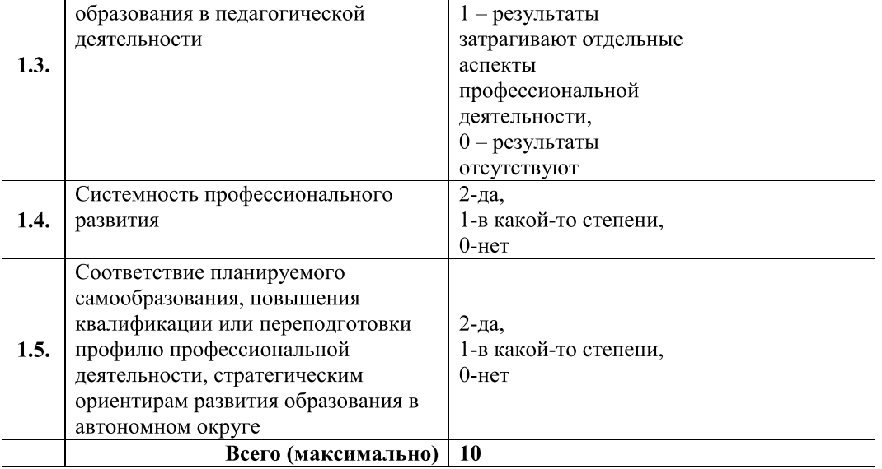
Отчет о самообследовании
Notes:
Ахметжанова

Slide 14
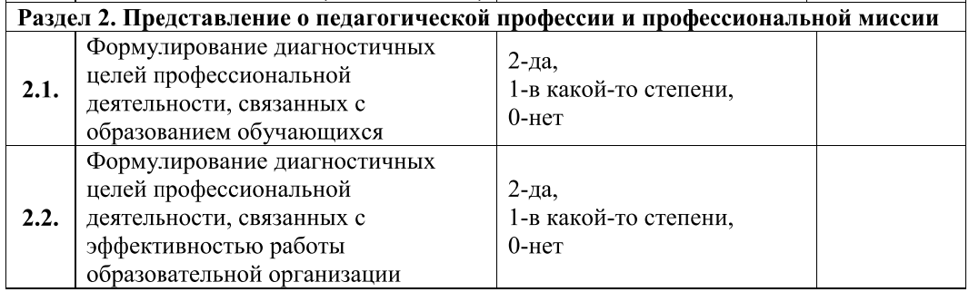
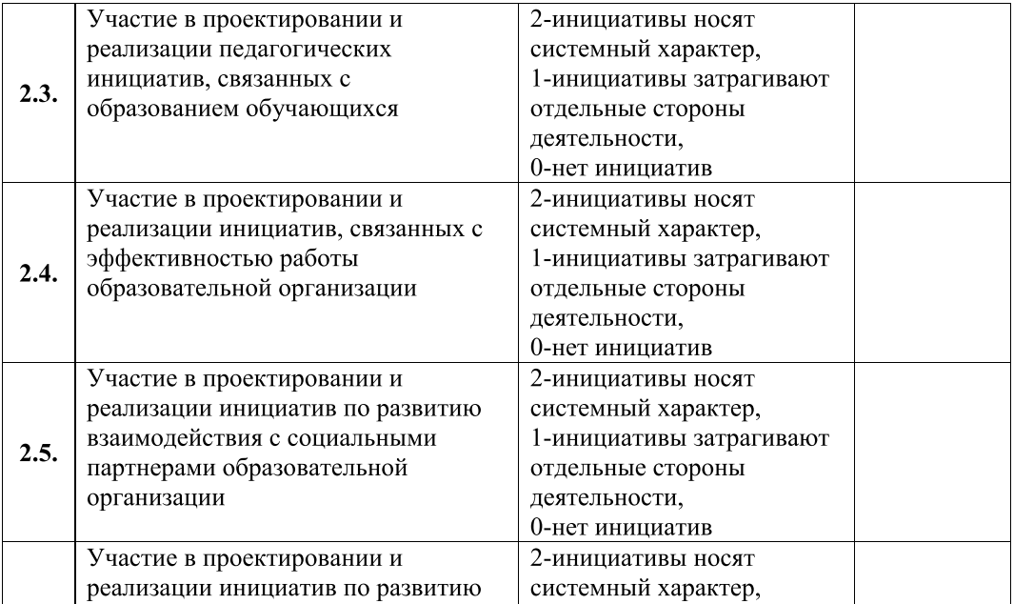
Отчет о самообследовании
Notes:
Ахметжанова

Slide 15
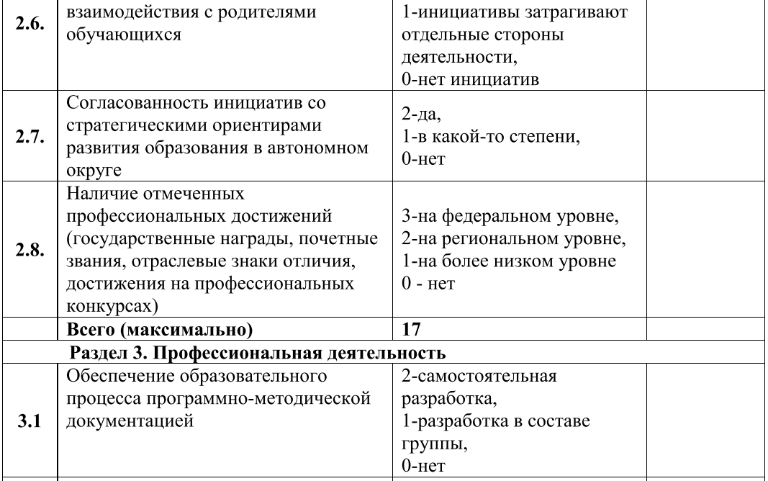
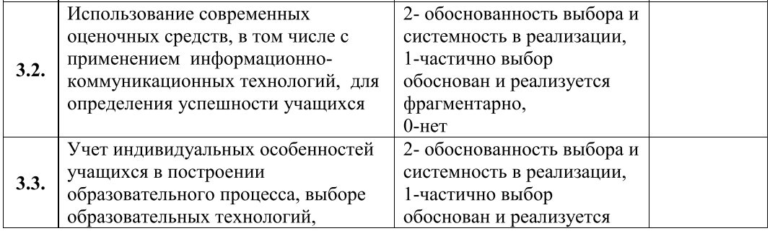
Отчет о самообследовании
Notes:
Ахметжанова

Slide 16
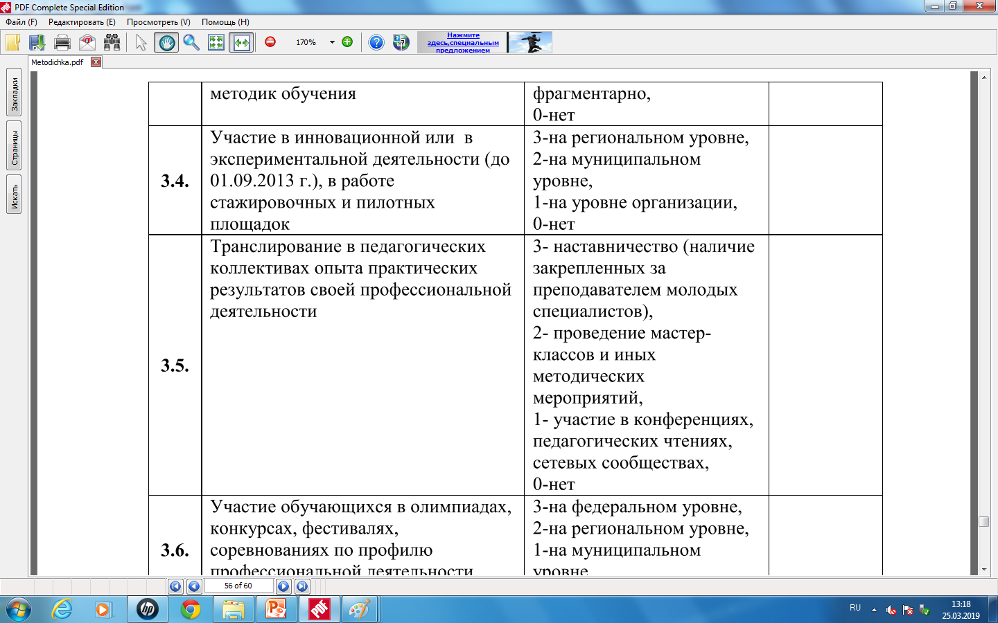
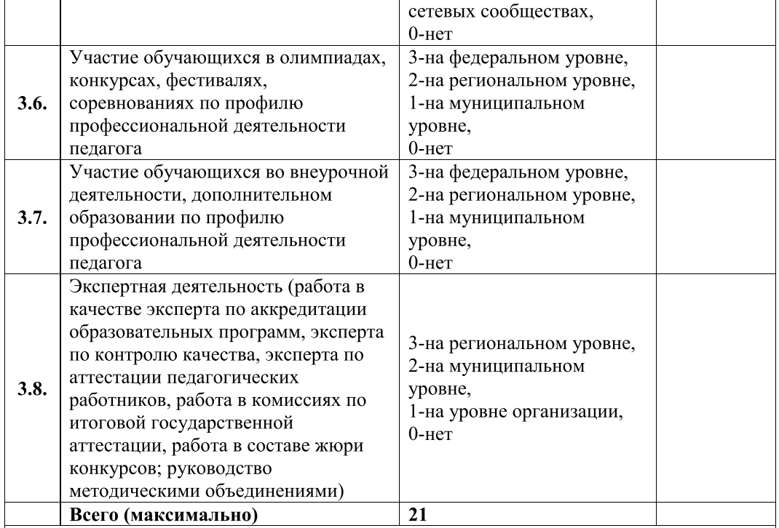
Отчет о самообследовании
Notes:
Ахметжанова

Slide 17
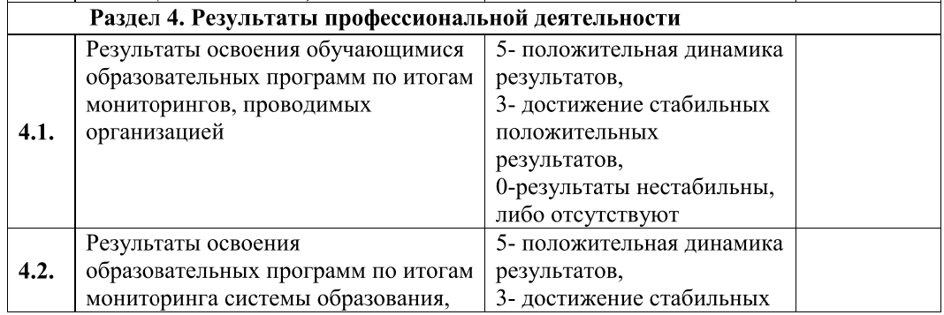
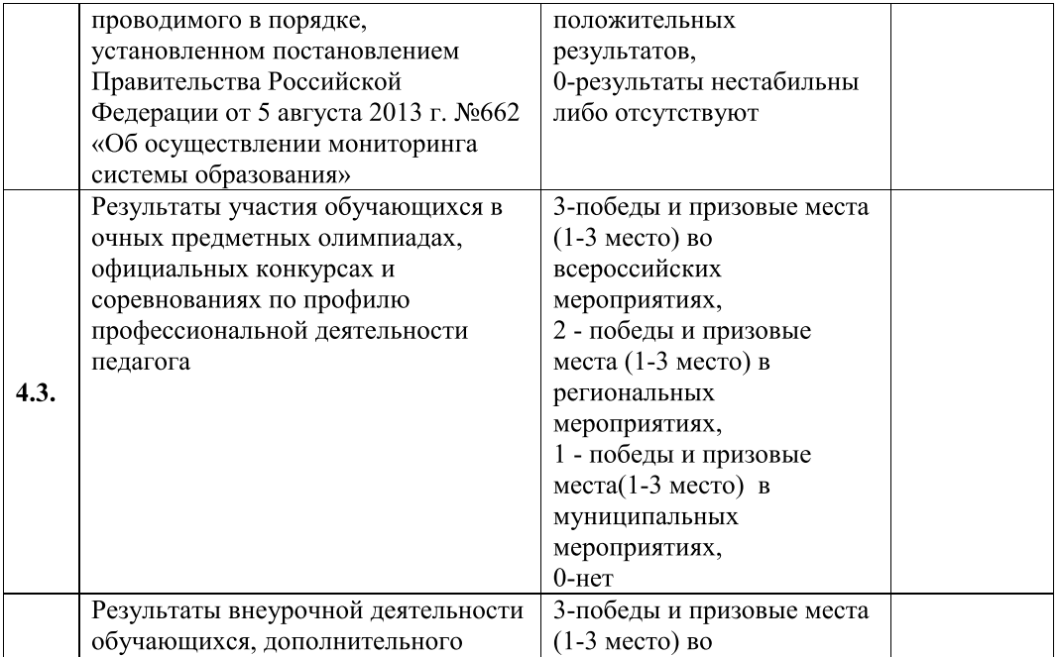
Отчет о самообследовании
Notes:
Ахметжанова

Slide 18
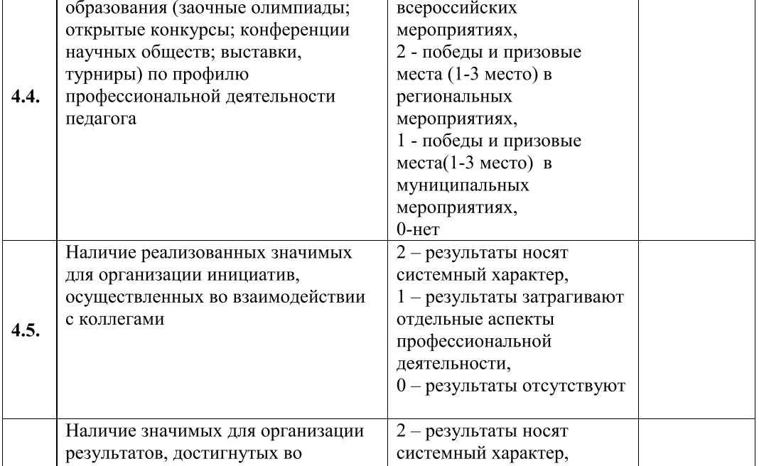
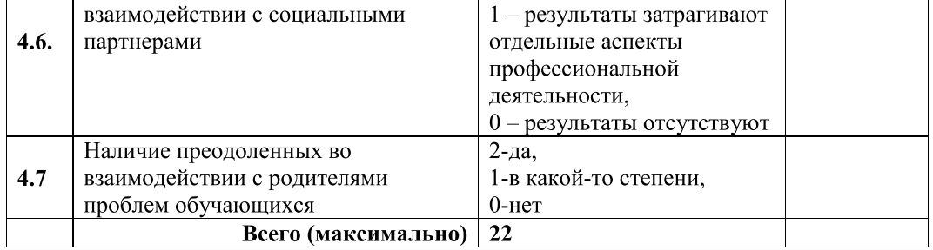
Отчет о самообследовании
Notes:
Ахметжанова

Slide 19
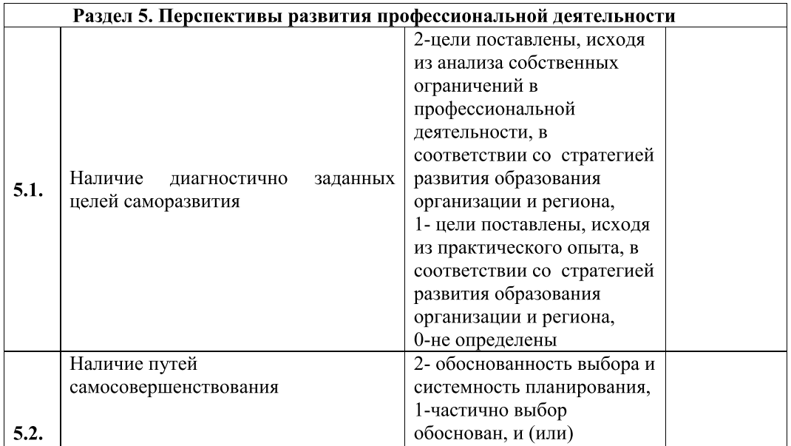
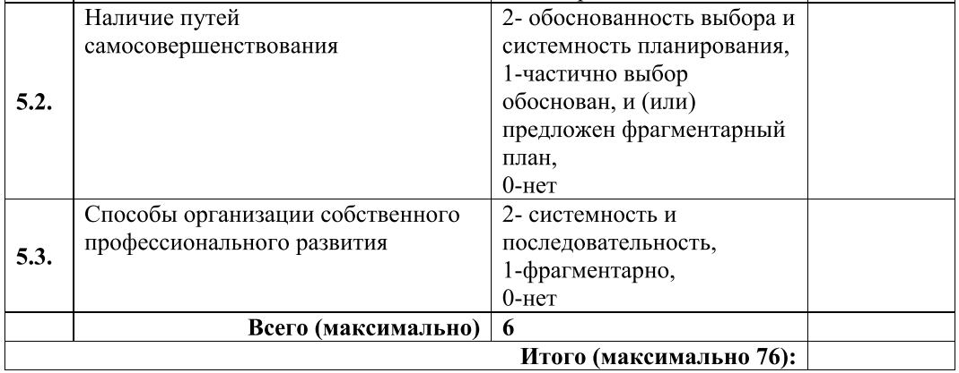
Отчет о самообследовании
Notes:
Ахметжанова

Slide 20
Разделы.
Профессиональное образование;
Представление о педагогической профессии и профессиональной миссии;
Профессиональная деятельность аттестуемого;
Результаты профессиональной деятельности педагогического работника;
Перспективы развития профессиональной деятельности.
Требования и ограничения к отчету о самообследовании:
наименование отчета в формате «ФамилияИО_отчет» (например, «ПетровАА_отчет»);
2) объем отчета – до 5 страниц формата А4 (шрифт Times New Roman, 14 кегль, одинарный интервал), отчет может содержать приложение объемом также не более 5 страниц;
3) структура отчета должна соответствовать требованиям приказа Департамента образования и молодежной политики Ханты-Мансийского автономного округа – Югры от 25 августа 2014 года № 1110;
4) ссылки на web-страницы в отчете указываются либо полностью, либо в виде отсылки на номер в документе «список ссылок на web-страницы» (например, [2]);
5) отчет о самообследовании подписывается педагогом (сложилась общепринятая практика, что отчет подписывается также руководителем образовательной организации, но нормативно данное правило нигде не закреплено);
6) сканирование отчета о самообследовании должно быть выполнено с разрешением не менее 75 dpi;
7) отсканированный текст отчета в электронной копии документа должен быть читаемым;
8) наименование списка ссылок на web-страницы «ФамилияИО_ссылки» (например, «ПетровАА_ссылки»);
9) документ «список ссылок на web-страницы» оформляется в формате А4 (шрифт Times New Roman, 14 кегль, одинарный интервал) с нумерацией арабскими цифрами.
Notes:
Кроитору

Slide 21
Аттестационное задание
На втором этапе всем аттестуемым педагогам, независимо от категории, на которую они претендуют (помимо педагогических работников, имеющих право на прохождение процедуры аттестации по упрощенной форме), предлагается решить аттестационное задание. Основой аттестационных заданий являются профессиональные задачи с развивающимися контекстами.
Аттестационное задание представляет собой профессиональную задачу, содержание которой основано на реализуемых педагогическим работником трудовых функциях. Все аттестационные задания известны аттестуемым заранее и открыты для выбора на странице «Аттестация педагогов» официального сайта Института в сети Интернет http://www.iro86.ru в разделе «База аттестационных заданий».
Педагогом выполняется одно аттестационное задание! В структуре самого текста выделяется пояснительная записка с обоснованием предлагаемого решения и, собственно, документ, соответствующий содержанию задания (рабочая программа учебной дисциплины, конспект учебного занятия, программа, проект). Аттестационное задание выполняется педагогом в текстовой форме, имеет объем до 10 страниц формата А4 (шрифт Times New Roman, 14 кегль, одинарный интервал). Известными являются также и критерии, по которым будет оцениваться результат работы аттестуемого педагога. Это матрицы для экспертов, которые находятся в файле с самим заданием.
Notes:
Климова Ольга

Slide 22
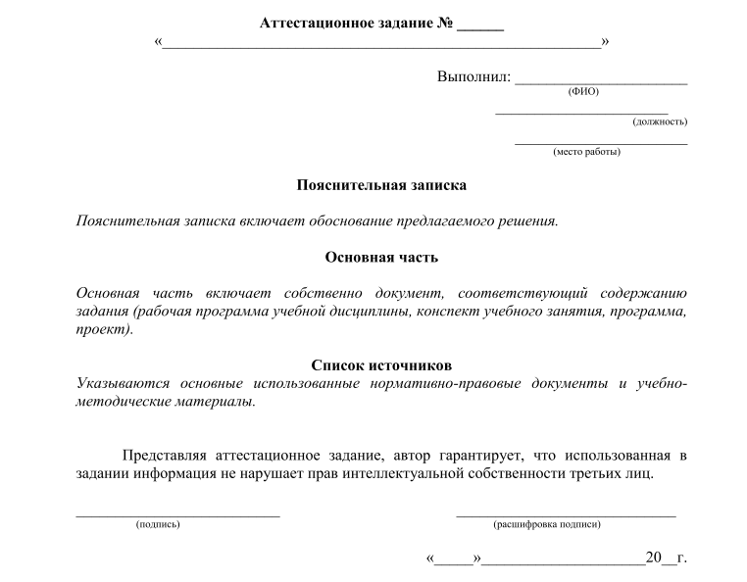

Slide 23
Требования и ограничения к аттестационному заданию:
наименование задания в формате «ФамилияИО_задание» (например, «ПетровАА_задание»);
2) бланк аттестационного задания размещен на официальном сайте АУ «Институт развития образования» (http://www.iro86.ru) – раздел «Аттестация педагогов» – подраздел «Информационно-методические материалы» – страница «Бланк аттестационного задания»;
3) аттестационное задание выполняется педагогом в текстовой форме, имеет объем до 10 страниц формата А4 (шрифт Times New Roman, 14 кегль, одинарный интервал);
4) аттестационные задания размещены и открыты для выбора на сайте АУ «Институт развития образования» – раздел «Аттестация педагогов» – подраздел «База аттестационных заданий»;
5) аттестационное задание подписывается педагогом;
6) сканирование аттестационного задания должно быть выполнено с разрешением не менее 75 dpi;
7) отсканированный текст аттестационного задания в электронной копии документа должен быть читаемым;
8) аттестационное задание предоставляется в виде скан-копии в формате pdf.
Notes:
Шамсутдинова

Slide 24
Параметры анализа | Да | Нет
Конспект:
1. Позволяет учитывать возрастные возможности и индивидуальные особенности детей | 2 | 0
2. Позволяет выявить преемственность и взаимосвязь содержания образовательной деятельности с предыдущими и последующими занятиями | 2 | 0
3. Содержание соответствует реализуемой в ДОО образовательной программе | 2 | 0
4. Позволяет осуществлять интеграцию образовательных областей и разнообразных видов детской деятельности | 2 | 0
5. Предусматривает разнообразие эффективных методов и приемов, организационных форм и способов организации образовательной деятельности детей в ходе занятия | 2 | 0
6. Позволяет выявить использование эффективных средств обучения дошкольников, развивающих педагогических технологий образовательной деятельности | 2 | 0
7. Позволяет активно использовать личностно-ориентированную модель взаимодействия с детьми | 2 | 0
8. Позволяет осуществлять деятельностный подход в процессе образовательной деятельности | 2 | 0
9. Предусматривает подбор и использование комплекса методического обеспечения образовательной деятельности | 2 | 0
10. Предусматривает соблюдение санитарно-гигиенических требований к организации образовательного процесса в ДОО | 2 | 0

Slide 25
Порядок и форма предоставления документов для аттестации, требования и ограничения
1. Наименование архивной папки должно быть следующего формата «ФамилияИО_Муниципальное образование» (например, «ПетровАА_Мегион»); 2. Максимальный размер архивной папки не должен превышать 15 мб;
3. Аттестационные документы должны быть предоставлены не позднее 15 календарных дней с даты регистрации заявления об аттестации. Желательно сдавать в день регистрации заявления;
4. При предоставлении документов по нескольким должностям подаются отдельные пакеты документов, а в наименование архивных папок вводится нумерация «ФамилияИО_Муниципальное образование_1», «ФамилияИО_Муниципальное образование_2» и т.д. (например, «ПетровАА_Мегион_1»);
5. Папка аттестационных материалов включает в себя: отчет о самообследовании (2 документа), аттестационное задание ИЛИ документ(-ы), подтверждающий право на упрощенную процедуру аттестации. Отчет о самообследовании предоставляется в виде двух документов: 1) скан-копия отчета в формате pdf; 2) список ссылок на web-страницы, указанные в отчете в формате Microsoft Word (doc, docx).

Slide 26
Типичные ошибки со стороны педагогического работника при аттестации на установление квалификационной категории
1.Педагогический работник, претендуя на упрощенную процедуру аттестации, подает второе заявление, в чем нет необходимости.
2. Претендуя на упрощенную процедуру аттестации, педагогический работник забывает прикладывать документ, подтверждающий соответствующую льготу, что является обязательным.
3. Ссылки на подтверждающую информацию оформляются некорректно или вообще не оформляются.
4. На официальном сайте образовательной организации не размещается информация (размещается не в полном объеме) о педагогическом работнике.
5. Информация подтверждается на личном сайте педагога, что не является официальным.
6. Файл со ссылками направляются в сканированном варианте.
7. Слабое владение педагогическим работником информационно-коммуникационными технологиями: неумение архивировать, сканировать, отправлять одним письмом и т.д.
8. Педагогический работник не придерживается требований к оформлению аттестационных материалов. 9. В аттестационных материалах допускаются орфографические и пунктуационные ошибки.
10. В аттестационном задании педагогический работник не указывает номер аттестационного задания. 11. Представляемая информация о профессиональной деятельности педагогического работника выходит за рамки межаттестационного периода.

Slide 27
Относительно отчета о самообследовании:
12. Не прослеживается система выбора образовательных технологий, методов в педагогической деятельности аттестуемого.
13. Констатация деятельности педагога без ссылок на подтверждающие документы.
14. Не отражается инновационная деятельность педагога.
15. Не указывается конкретный результат взаимодействия с родителями.
16. Не указывается конкретный результат взаимодействия с социальными партнерами.
17. Не обоснован выбор применяемых современных оценочных средств, в том числе с применением информационных технологий для определения успешности обучающихся.
18. Сложность в формировании цели профессиональной деятельности педагога, связанные с эффективностью работы образовательной организации.
19. Не раскрыты инициативы педагога в стратегических ориентирах развития образования в автономном округе.
20. Отсутствует информация о профессиональных достижениях педагога.
21. Отсутствует информация о результатах обучающихся в официальных очных олимпиадах и конкурсах как по профилю деятельности, так и по внеурочной деятельности педагога.
22. Очень краткое описание профессиональных достижений педагога и его экспертной деятельности.
23. Слабое видение перспектив развития своей профессиональной деятельности.
24. Педагогический работник перечисляет виды деятельности за межаттестационный период, не определяя проблему, которую необходимо решить.
25. Избыток информации, которая никак не отражается на оценке, упуская при этом использование технологий и методов, которые повлияли на конечный результат.
26. Педагогический работник не указывает трудности, с которыми сталкивается в своей профессиональной деятельности.

Slide 28
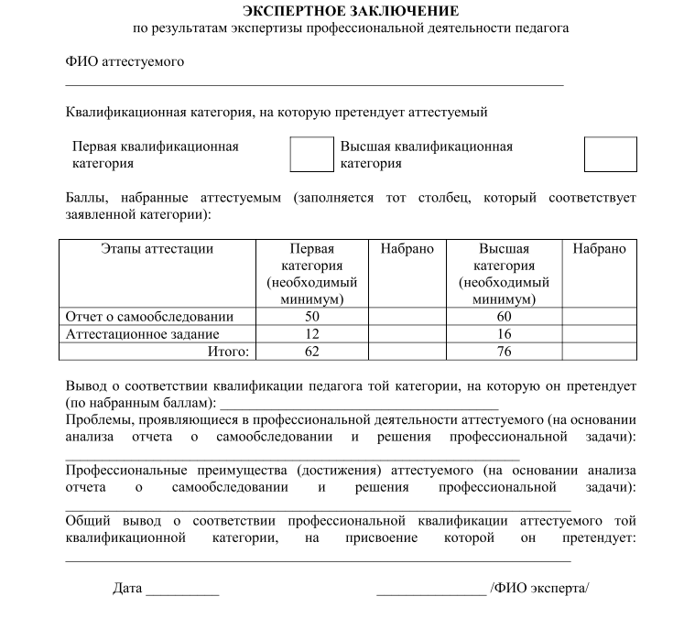

Slide 29
Спасибо за внимание!

